Slide 1
Реализация новых правил кадастровой оценки объектов недвижимости на территории Санкт-Петербурга

Slide 2
Исторические даты
2
3 июля 2016 года принят Федеральный закон № 237 «О государственной кадастровой оценке»
В декабре 2016 года создано Санкт-Петербургское государственное бюджетное учреждение «Городское управление кадастровой оценки», подведомственное Комитету имущественных отношений Санкт-Петербурга (КИО)
1 февраля 2017 года назначен руководитель ГБУ
17 апреля 2017 года началось заполнение штата
С апреля 2017 года началась подготовка к проведению ГКО
Приказ КИО «О проведении государственной кадастровой оценки» от 25.04.2017 № 35-п
Перечень объектов оценки получен ГБУ 20.02.2018
В апреле 2018 года была завершена группировка объектов, передана на согласование в КИО и муниципальные образования
В первой половине июня 2018 года планируется разместить проект отчета о ГКО
К середине октября 2018 года планируется сдать отчет о ГКО

Slide 3
Направления работы учреждения
3
Набор штата
Обучение
Разработка методов оценки
Обеспечение рабочих мест
Создание базы объектов
Решение возникающих спорных вопросов

Slide 4
Структура организации
4
Директор
Заместитель
по кадастровой оценке
Заместитель
по общим вопросам
Департамент бухгалтерского учета, отчетности и бюджетного планирования
Управление кадастровой оценки
Управление по работе с заявителями
Юридическое управление
Управление информационных технологий
Организационное управление
Notes:
Кадастровый оценщик 2 категории 65 000
1 категории 71 000

Slide 5
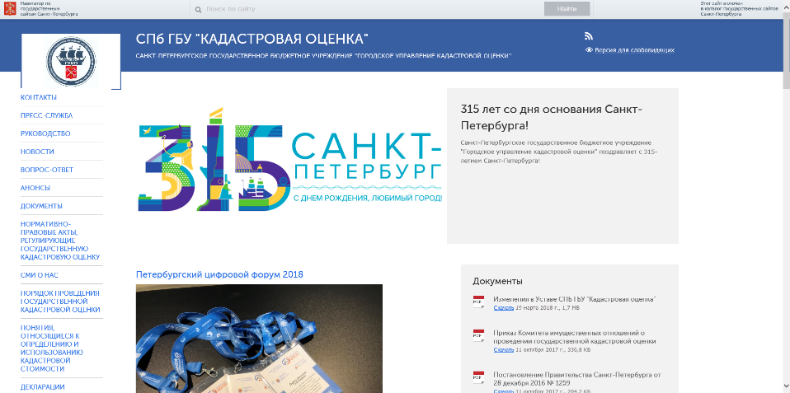
Сайт учреждения http://www.ko.spb.ru/
5
Основная цель: в максимальной степени информирование населения и уменьшение потока обращений в ГБУ
Представление ГБУ, информация о ГБУ
Размещение проекта отчета
Разъяснения и информирование
Публикация нормативных документов
Комментарии к нормативным документам
Подробные инструкции что делать интересанту в тех или иных случаях
Развернутая информация по объектам недвижимости
Ответы на часто задаваемые вопросы
Рекомендации интересантам
Обсуждение спорных вопросов
Контакты

Slide 6
Объекты оценки
6
Земельные участки (147 014)
Здания (116 023)
Сооружения (12 883)
Объекты незавершенного строительства (1 202)
Жилые помещения (2 248 210)
Нежилые помещения (503 039)
Машино-места (2 962)
Всего: 3 031 333

Slide 7
Подходы для оценки объектов
7
Сравнительный - квартиры, нежилые помещения в МКД
Затратный - объекты капитального строительства, сооружения, объекты незавершенного строительства, помещения в нежилых зданиях
Доходный - прямая капитализация дохода от недвижимости (почти не применяется, т.к. нет информации)

Slide 8
Источники информации об объектах
9
Орган регистрации права
Органы государственной власти
Ресурсоснабжающие организации
Интернет-сайты
Агентства недвижимости
СПб ГБУ «Кадастровая оценка»

Slide 9
Сбор данных
10
Обработка данных с официальных сайтов
Агентства недвижимости
Информационные агрегаторы
Самостоятельный сбор информации
База данных рыночных аналогов
РЫНОЧНЫЕ ДАННЫЕ
Отдел информационного
обеспечения
Аналитика изменения состояния рынка
Соглашения об информационном обмене
Получение геоинформационных слоев по запросам БД ИОГВ
Обработка норм.-прав. актов
Обработка данных с официальных сайтов комитетов
Ручная геопривязка данных
ЦЕНООБРАЗУЮЩИЕ
ФАКТОРЫ
Геоинформационные слои ценообразующих факторов

Slide 10
Рыночные данные
11
Источники рыночных данных о сделках (предложениях)
Обработка данных с официальных сайтов (ФИ, РАД, и др)
Агентства недвижимости
Информационные агрегаторы (АВИТО, ЦИАН, ЕМЛС, и др.)
Самостоятельный сбор информации
Аналитика изменения состояния рынка
База данных рыночных
аналогов

Slide 11
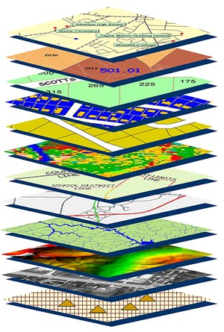
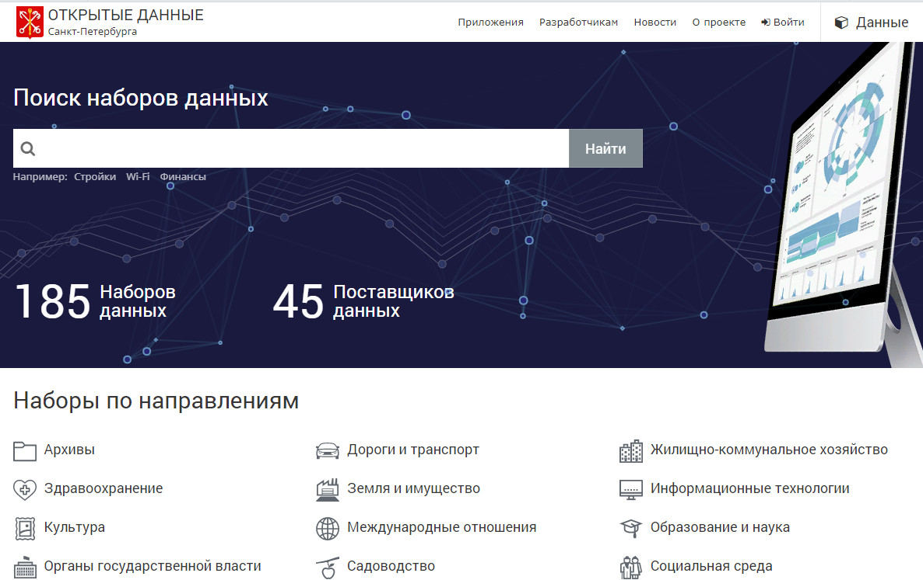
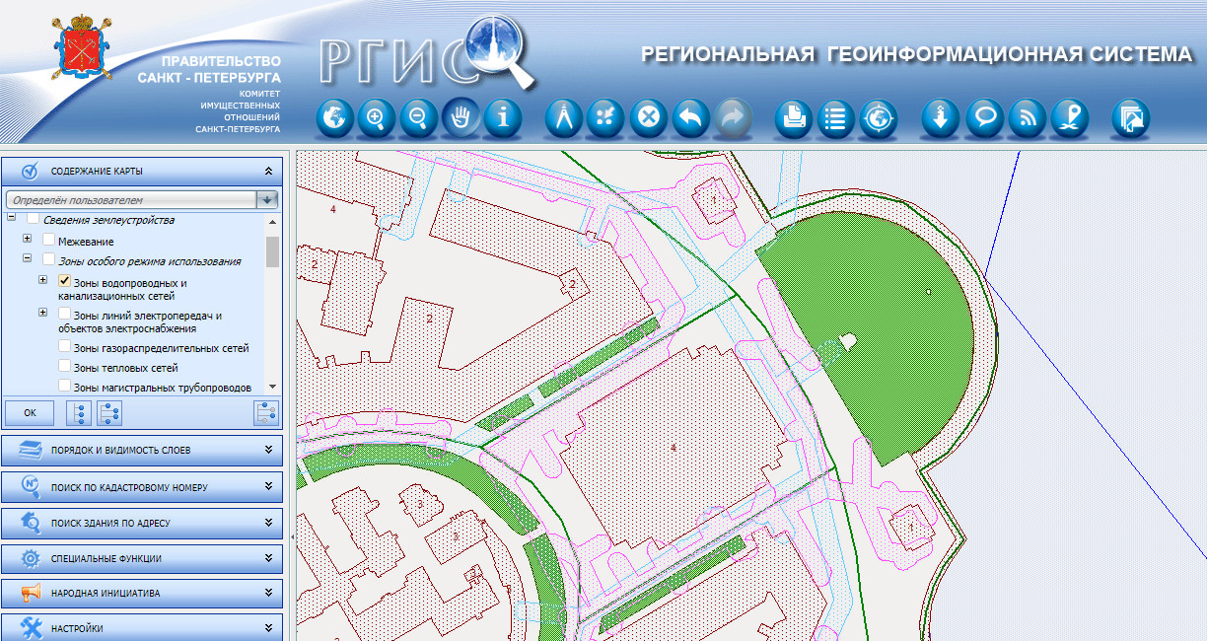
Сбор данных
12
ЦЕНООБРАЗУЮЩИЕ ФАКТОРЫ
Различные
источники
данных
Геоинформационные слои ценообразующих факторов

Slide 12
Мониторинг рыночных цен - это процесс систематического или непрерывного сбора информации об изменении цен сделок (предложений) на объекты недвижимости, анализа полученной информации, не относящейся непосредственно к объектам недвижимости, но влияющей на их стоимость
Рыночные данные
13
Сбор рыночных данных об объекте недвижимости состоит из следующих этапов:
Поиск объекта.
Уточнение данных об объекте недвижимости (ОН), проданном или предлагаемом к продаже (аренде): поиск и уточнение кадастрового номера родительского объекта, адреса, площади, формы собственности, наименования, вида разрешенного использования и др. характеристик с помощью поисковой системы Учреждения.
Получение дополнительных сведений об ОН с помощью федеральных и региональных источников информации:
портала Росреестра (https://portal.rosreestr.ru/);
портала РГИС - Региональной информационной системы Санкт-Петербурга (http://www.rgis.spb.ru/map/main.aspx);
портала системы ТОРИС - Территориальной отраслевой региональной информационной системы Санкт-Петербурга (https://toris.gov.spb.ru/);
программного комплекса «Имущество Санкт-Петербурга» (https://kio.commim.spb.ru/CityInventoryWeb/);
градостроительного портала Санкт-Петербурга https://portal.kgainfo.spb.ru/KGAMap/#) и др.

Slide 13
Перечень источников информации рыночных данных
Рыночные данные
14
Информационно-аналитические порталы правительства Санкт-Петербурга и Российской Федерации:
https://portal.rosreestr.ru/ (портал Росреестра - официальный сайт Федеральной службы государственной регистрации, кадастра и картографии - мониторинг рынка недвижимости РФ);
https://фондимущества.рф/ (официальный сайт Фонда имущества Санкт-Петербурга - данные о результатах торгов).
Информационные ресурсы данных об объектах недвижимости, реализуемых в ходе аукционных процедур и при прямой продаже по РФ:
http://www.auction-house.ru/ (официальный сайт Российского аукционного дома - данные о результатах торгов РАД);
http://www.sold-online.ru/ (карта объектов, реализуемых в ходе торгов и при прямой продаже РАД по РФ);
http://www.bepspb.ru/ (Балтийская электронная торговая площадка, продажа ОН по РФ).
Информационно-аналитические порталы и сайты компаний девелоперов, агентств недвижимости, реализующих объекты недвижимости преимущественно на территории Санкт-Петербурга и Ленинградской области:
http://www.emls.ru/ (портал информации агентств недвижимости, строительных компаний о продаже/аренде недвижимости);
http://peterland.info/ (ведущий информационно-аналитический ресурс по земельной и коммерческой недвижимости);
http://www.zemvopros.ru/ (информационный ресурс по земельной и коммерческой недвижимости);
http://www.bn.ru/ (портал/ журнал объявлений о продаже/ аренде недвижимости);
http://komned.ru/search/ (портал/ журнал объявлений о продаже/ аренде недвижимости);
http://reline.ru/sankt-peterburg/nedvizhimost/ (портал объявлений о продаже/ аренде недвижимости);
http://www.zdspb.ru/realty/plots/ (портал объявлений о продаже/ аренде недвижимости);

Slide 14
Взаимодействие с органами государственной власти и организациями Санкт-Петербурга
15
СПб ГБУ «Кадастровая оценка»

Slide 15
Промежуточные результаты деятельности учреждения
16
На основе пробной выгрузки проведена группировка объектов
Все объекты геокодированы (за редким исключением)
Собрана рыночная информация
Собраны дополнительные сведения об объектах оценки
Создана база строительных аналогов
Определены методы оценки для каждого вида ОН
Завершаются работы по созданию проекта отчета:
Дорабатываются программные модули
Производится анализ полученных результатов
Уточняются модели оценки
Продолжаются работы по созданию комплексной автоматизированной системы ГБУ (КАС ГБУ) с целью автоматизации определения КС новых объектов, ведения истории по всем объектам недвижимости. В системе предусматривается разграничение доступа и хранение документов.

Slide 16
проблемы
17
Отсутствует концепция налогообложения и ГКО, отсюда «метания» законодателя
Отсутствует обязанность ИОГВ и др. организаций предоставлять информацию
Отсутствие информации о налогоплательщиках не позволяет обосновать ставки налога, а также не обеспечивает в будущем возможность оценки единых объектов недвижимости и производственных комплексов
Низкое качество информации в ЕГРН и отсутствие механизма его повышения с помощью ГБУ. Вариант исправления ситуации – создание аналога ЕГРН в ГБУ. По этому пути пошла Москва
Недоработанность и нереализуемость требований Методических указаний
Отсутствие специального программного обеспечения
Отсутствие системы подготовки специалистов по ГКО и требований к квалификации
Несовершенство механизма оспаривания. Предлагаемые варианты не выдерживают критики
Notes:
С 2001 года кадастровую оценку земли проводили чиновники (постановление Правительства РФ от 08.04.2000 № 316)
После 2010 года (167-ФЗ) кадастровую оценку всех объектов недвижимости проводили независимые оценщики
С 2017 года кадастровую оценку всех объектов недвижимости проводят ГБУ (237-ФЗ)
Что дальше???

Slide 17
8
Теория оценки
Математика оценки
ООО «Про-Аппрайзер»
http://pro-appraiser.com/
+7 (499) 3-509-709
info@pro-appraiser.com

Slide 18
ВОПРОСЫ
18
Можно ли надеяться на улучшение качества кадастровой оценки при отсутствии дополнительной информации по объектам недвижимости и обязанности передавать имеющуюся информацию в ГБУ?
Кто отвечает за обоснование ставок налога в существующей системе налогообложения? Кто может?
Смогут ли ГБУ эффективно общаться с Росреестром при отсутствии утвержденной схемы взаимодействия?
Будет ли кадастровая оценка проводиться одинаково по единой для всех, но не протестированной Методике? Например, мнения разделились вычитать ли земельную составляющую из стоимости квартир.
Почему рыночные данные собирает ГБУ, а анализ снижения уровня рынка должен делать Росреестр?
Сможет ли ГБУ проводить, по сути, экспертизу рыночных отчетов и участвовать стороной в оспаривании, если к работникам ГБУ не предъявляются соответствующие квалификационные требования?
Без информации о собственности возможно ли проведение работ по обоснованию ставок налога и выявлению налогоплательщиков, уклоняющихся от регистрации недвижимости?

Slide 19
Предложения
19
Организовать национальную ассоциацию кадастровых оценщиков для:
обмена опытом,
обсуждения новых идей,
подготовки совместных решений,
сбора статистики,
выявления проблем оценки,
и др.
Предложить МЭР заказать НИР на тему: Разработка предложений по созданию оптимальной системы налогообложения и подсистемы кадастровой оценки. Зарубежный опыт, варианты построения системы, этапность, функциональная и информационная структура.
Необходимо создать новую редакцию Методических указаний по оценке каждого вида объекта недвижимости, а также СПО, которое реализует требования Методических указаний, но не в инициативном порядке и не «с помощью зала».

Slide 20
Спасибо за внимание!
СПб ГБУ «Кадастровая оценка»
Санкт-Петербург, ул. Зодчего Росси, д. 1-3, 6 подъезд
Тел. +7 (812) 644-51-48
Сайт: www.guko.commim.gov.spb.ru

